Slide 1
İŞLETMELERDE YENİ TEKNOLOJİLER - 5
Dr. Öğr. Üyesi Fatih Koç

Slide 2
ROBOT OTEL ÖRNEĞİ
https://www.youtube.com/watch?v=kHMoEA0LcmI

Slide 3
NESNELERİN İNTERNETİ NEDİR?
IoT (Nesnelerin İnterneti), dünya genelinde birbirine bağlı cihazların ağına verilen bir terimdir. Bu cihazlar, ortak hedeflere ulaşmak için birbirleriyle etkileşime girerek çevrelerine tepki verir.
IoT'nin ana amacı, bilgiyi gerçek zamanlı ve etkili bir şekilde paylaşmaktır. Cihazlar, insan müdahalesine gerek olmadan internet aracılığıyla bilgisayarlar ve diğer cihazlarla iletişim kurabilir.
HATIRLATMA:
İnsan Robot Etkileşimi
İnsan Yapay Zeka Etkileşimi
DDI / M2M:
(Cihaz Cihaz Etkileşimi / Makine Makine Etkileşimi)

Slide 4
IOT TAM TANIMI
Nesnelerin İnterneti, elektronik, yazılım, sensörler ve ağ bağlantısı ile gömülü fiziksel nesnelerin veya 'şeylerin' ağını ifade eder. Bu nesneler, veri toplamalarını ve değiş tokuş etmelerini sağlayan bir yetenekle donatılmıştır.

Slide 5
Nesnelerin İnterneti sayesinde insanlar ve cihazlar her an her yerde her şeyle bağlantı kurar. Bu bağlantı, bir ağ veya hizmet üzerinden gerçekleşebilir.
Gerçek zamanlı veri analitiği, makine öğrenimi, ürün sensörleri ve gömülü sistemler, IoT'nin kullanımını genişletmiştir. Ayrıca, kablosuz ağlar, kontrol ve otomasyon sistemleri de IoT'ye katkıda bulunmaktadır.

Slide 6
Şeyler, «IoT» bağlamında şunları ifade edebilir:
kalp izleme implantları,
çiftlik hayvanlarındaki biyochip transpondörleri,
yerleşik sensörlere sahip otomobiller,
sahil sularındaki elektrik midyeleri
çevresel/ gıda/patojen izleme için DNA analiz cihazları veya
itfaiyecilere arama ve kurtarma operasyonlarında yardımcı olan saha operasyon cihazları
Bu cihazlar, çeşitli mevcut teknolojilerin yardımıyla kullanışlı verileri toplar ve ardından bu veriyi otomatik olarak diğer cihazlar arasında iletir.

Slide 7
IoT NASIL ÇALIŞIR?
Nesnelerin İnterneti (IoT), bazen İnternetin Her Şeyi (IoE) olarak da adlandırılan, gömülü sensörler, işlemciler ve iletişim donanımını kullanarak çevrelerinden elde ettikleri veriyi toplayan, ileten ve üzerinde işlem yapan tüm web-uyumlu cihazlardan oluşur.
Bu cihazlar, genellikle "bağlı" veya "akıllı" cihazlar olarak adlandırılır ve bazen birbirleriyle iletişim kurabilen, bu sürece makine-makine (M2M) iletişimi denilen bir süreçle yanıt verebilirler ve birbirlerinden aldıkları bilgiler üzerinden işlem yapabilirler.
İnsanlar, bu cihazlarla etkileşime geçerek onları kurabilir, talimat verebilir veya verilere erişebilir, ancak cihazlar genellikle insan müdahalesi olmadan kendi başlarına çalışır. Bu varlıklar, günümüzde bulunan küçük mobil bileşenlerin yanı sıra ev ve iş ağlarımızın her zaman çevrimiçi olma özelliği sayesinde mümkün hale gelmiştir.

Slide 8
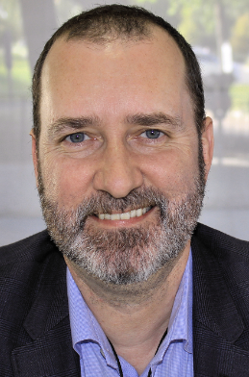
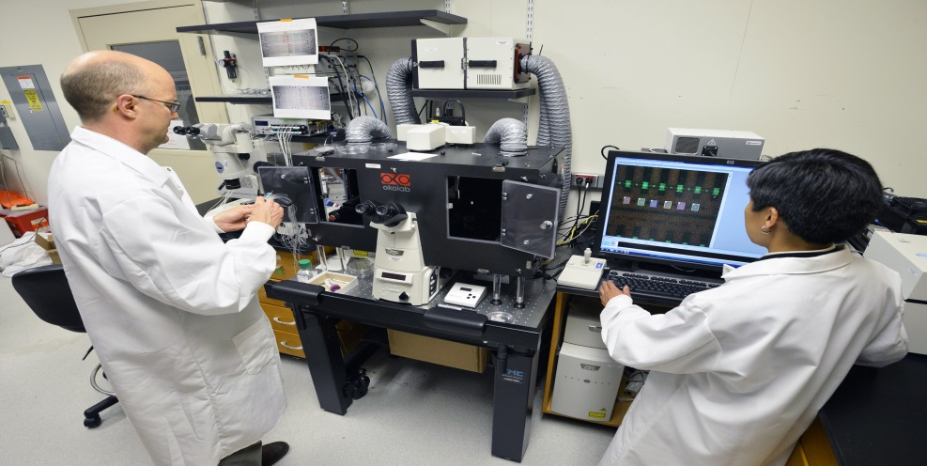
IoT TARİHÇESİ
1999: Kevin Ashton, "nesnelerin interneti" terimini ortaya atar ve MIT'nin RFID ve IoT'ye odaklanan küresel bir araştırma ağı olan Auto-ID Center'ı kurar.
İlk karşılaşılan problem: Yavaş İnternettir, ama Endüstri 4.0 bileşenleri bu problemi çözer.
Kevin Ashton’ın Literatürdeki Tanımı:
Nesnelerin İnterneti’nin Babası

Slide 9
KEVIN ASHTON’UN IoT FELSEFESİ
Ashton*(2015): «Yani akıllı şarap şişesi, akıllı bikini ve akıllı su şişesi gibi şeyleri elde ediyorsunuz. Bu şeyler nesnelerin interneti değildir. Hepsi saçmalıktır.»
Ashton, IoT'nin kaynak kullanımı üzerine makro kararlar almak için "dünyayı veriye dönüştürebileceğine" inanıyordu. Ashton’a göre, bilgi, israfı azaltmanın ve verimliliği artırmanın harika bir yoludur, ve işte nesnelerin interneti bunu sağlayan şeydir.
BÜYÜK VERİ
* Ashton K. ,(2015), ACS Reimagination 2015 conference in Sydney, https://www.iothub.com.au/news/father-of-iot-kevin-ashton-slams-smart-devices-411999, Erişim Tarihi: 15.12.2023.

Slide 10
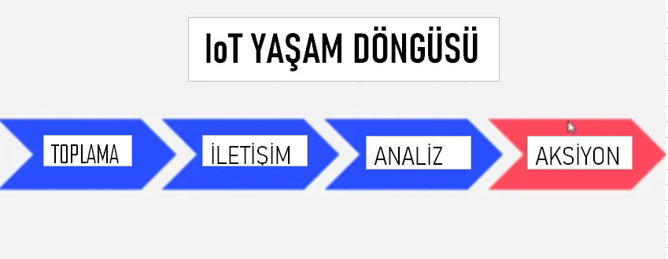

Slide 11
TOPLAMA
Veri Toplama süreci
Cihazlar (makineler) ve sensörler her yerde bulunur.
Evinizde
Arabanızda
Ofisinizde
Üretim Tesisinizde
Üstünüzde

Slide 12
İLETİŞİM
Belirli merkezlere ağ üzerinden veri gönderimi.
Bulut (Cloud) Platformu
Özel Veri Merkezi
Ev networkü

Slide 13
ANALİZ
Veriden bilgi yaratmak
Veriyi görselleştirmek
Raporlama oluşturmak
Veriyi filtrelemek

Slide 14
AKSİYON
Veriye ve bilgiye göre aksiyon almak
Başka bir makine ile iletişim (M2M ; DDI)
Bir uyarı gönderimi (text, sms, aplikasyon uyarısı)
Sistemlerin kendi arasında iletişimi

Slide 15
IoT’NİN YAPISI
Etiketleme: RFID’lerle gerçek zamanlı takip etme ve adresleme
Algılama: Sensörler çevreden veri almak için, ilk cihaz olarak hareket etmektedir.
Küçültme: Nanoteknoloji kullanarak, her yerde, tam zamanlı tasarımcı dostu, taşınabilir, özelleştirilebilir, rahatsız etmeyen teknoloji kullanımı
Düşünme: Gömülü Zeka (Yapay Zeka) sayesinde İnternet üzerinden örüntü tespitleri ve makine öğrenmesi ile süreci daha iyileştirme

Slide 16
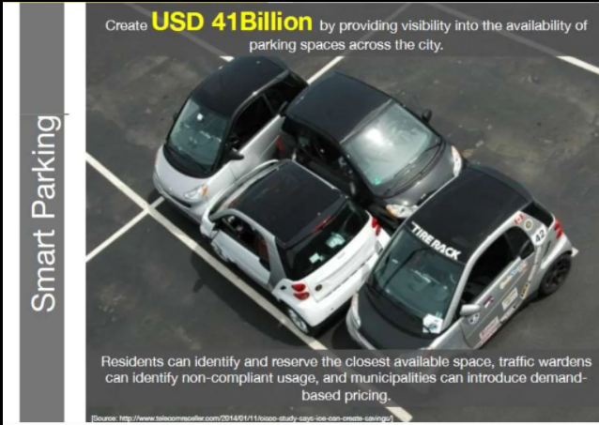
SMART PARK

Slide 17
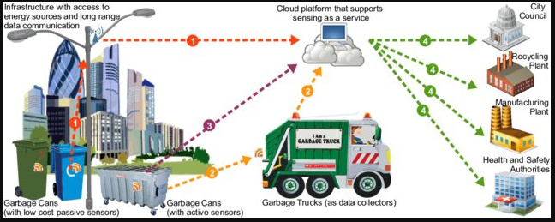
SMART ŞEHİRLERDE ATIK YÖNETİMİ

Slide 18
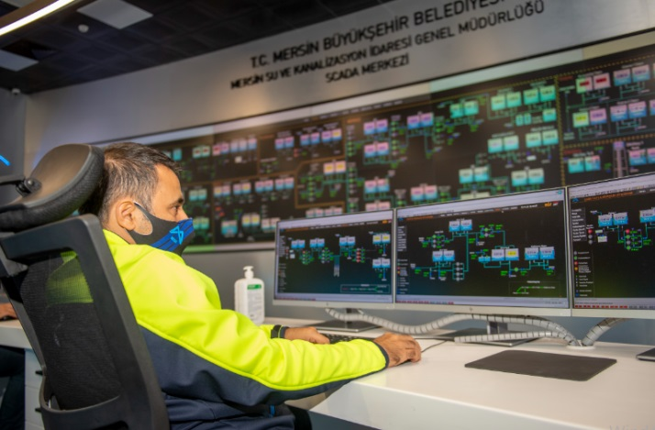
MESKİ SCADA
Alınan verilerle kayıp ve kaçağı büyük ölçüde düşürme.
Oluşturulan arıza simülasyonları ile arızaları anında tespit edip su israfını önleme.
Oluşturulan DMA bölgeleri (küçük su dağıtım şebekesi) ile basıncı düşürerek hem enerji hem su kazancı hem de işletme maliyetlerini büyük oranda düşürme. (DMA bölgesi fatura düşüşü)
Mersin'de ki tüm kanalizasyon arıtmalarını ve katlı kavşaklardaki yağmur su pompalarını kontrol etme ve yönetme

Slide 19
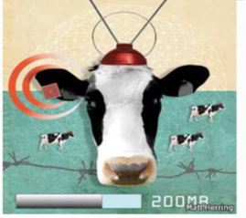
TARIM VE HAYVANCILIK
Bir inek yılda yaklaşık 1 GB veri üretmektedir.
Sensörler ineklerin kulaklarına monte edilmektedir.
Veriler:
Sağlık
Hareket
Süt

Slide 20
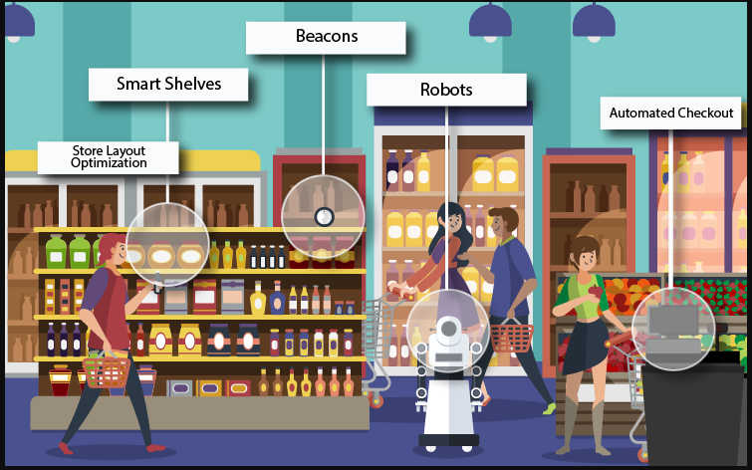
ALIŞVERİŞ

Slide 21
TÜKETİCİ BEKLENTİLERİ
IoT ürünlerinin satın alma davranışlarını belirleyen bir dizi faktör bulunmaktadır. Bu faktörler şunlar olabilir:
1- Bağlantı,
2- Etkileşim,
3- Teleprezans (medyanın fiziksel ve sosyal çevreyi ne kadar temsil ettiği konusundaki kişisel duyguları),
4- Zeka, (işleri daha iyi organize edip, düşünebilen)
5- Kolaylık (tüketicilerin bir ürünü satın almayı, satın almayı planlarken ve kullanırken zaman ve çaba tasarrufu yapma),
6- Güvenlik,
7- Etkililik,
8- Tutarlılık,
9- Esneklik,
10- Gizlilik,
11- Çevre dostu olma.

Slide 22
ASHTON FELSEFESİNE GÖRE: ÇÖP MÜ? DEĞİL Mİ?
https://youtu.be/N_z4OaSuoAA?t=27
0:27 - IoT Projesi 1 - Akıllı Ayna
1:06 - IoT Projesi 2 - Akıllı Para Transferi
2:00 - IoT Projesi 3 - IoT tabanlı akıllı kol saati
2:32 - IoT Projesi 4 - Akıllı Sulama
2:58 - IoT Projesi 5 - Akıllı Kapılar
3:30 - IoT Projesi 6 - Hava İzleme Sistemi
4:05 - IoT Projesi 7 - Akıllı Alarm Saati
4:37 - IoT Projesi 8 - Hava Durumu Bildirimi Sistemi
5:25 - IoT Projesi 9 - Akıllı Tekerlekli Sandalye
6:03 - IoT Projesi 10 - Akıllı Sokak Lambası Sistemi

